Slide 1
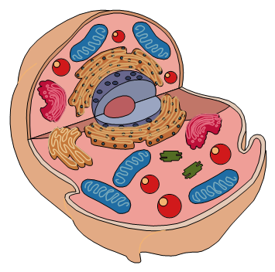
জীববিজ্ঞান ক্লাসে স্বাগতম

Slide 2
পরিচিতি
শ্রেণি: একাদশ
বিষয়: জীববিজ্ঞান-1ম পত্র
অধ্যায়: প্রথম
তারিখঃ ১০/১০/২০২০
শেখ হামিদুজ্জামান হামিদ
প্রভাষক (জীববিজ্ঞান বিভাগ)
খুলনা কলেজ, খুলনা।

Slide 3
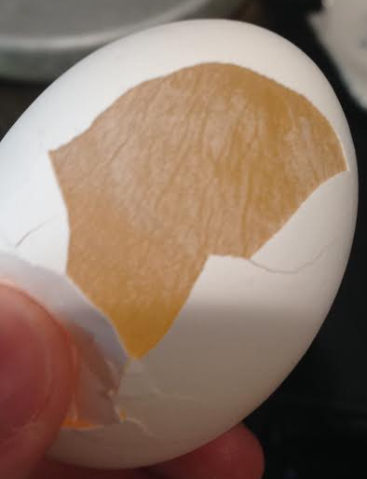
চিত্রে কী দেখতে পাচ্ছ ?

Slide 4
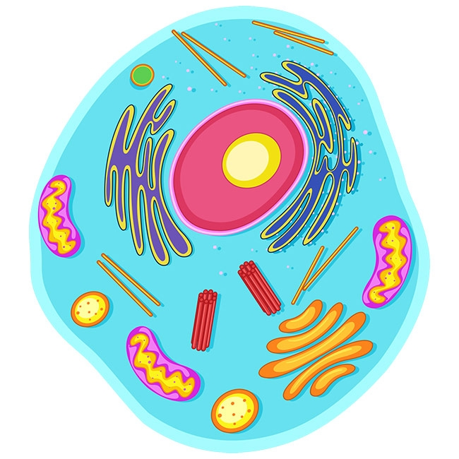
আজকের আলোচ্য বিষয়ঃ প্রোটোপ্লাজম (Protoplasm)

Slide 5
এই পাঠ শেষে তোমরা…
প্রোটোপ্লাস্ট কী তা বলতে পারবে।
প্রোটোপ্লাজম কী তা বলতে পারবে।
প্রোটোপ্লাজম এর ভৌত, রাসায়নিক ও জৈব বৈশিষ্ট্য সমুহ বলতে পারবে।
প্রোটোপ্লাজমের চলন ব্যাখ্যা করতে পারবে।

Slide 6
প্রোটোপ্লাস্ট কী ?
কোষ প্রাচীরের অভ্যন্তরে সমুদয় পদার্থ একসাথে প্রোটোপ্লাস্ট নামে পরিচিত।
প্রোটোপ্লাস্ট দুভাগে বিভক্ত। যথাঃ ১)সজীব প্রোটোপ্লাজম ২)নির্জীব বস্তু বা অপ্রোটোপ্লাজমীয় উপাদান।
প্রোটোপ্লাস্ট
প্রোটোপ্লাজম
নির্জীব বস্তু

Slide 7
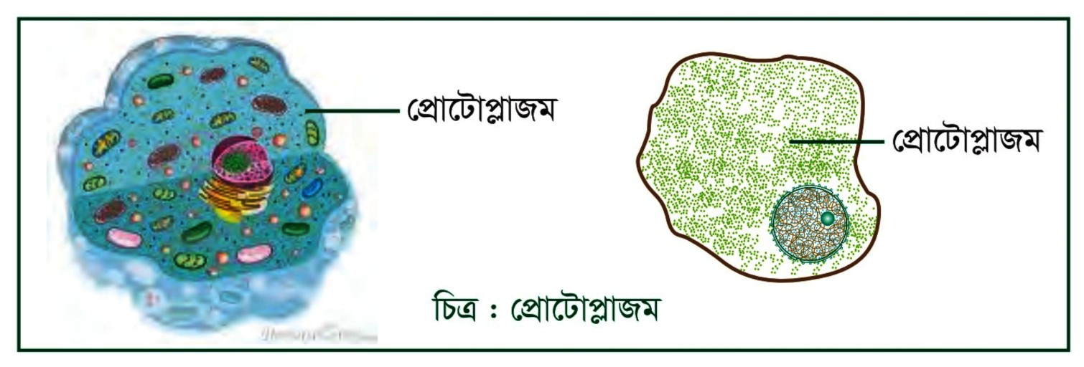
প্রোটোপ্লাজম কী ?
কোষের অভ্যন্তরে অর্ধস্বচ্ছ আঠালো এবং জেলির ন্যায় অর্ধতরল,কলয়ডালধর্মী সজীব পদার্থকে প্রোটোপ্লাজম বলে।
১৮৪০ খ্রিস্টাব্দে বিজ্ঞানী পার্কিনজে (Purkinje) সর্বপ্রথম প্রোটোপ্লাজম শব্দটি ব্যবহার করেন।
বিজ্ঞানী হাক্সলে প্রোটোপ্লাসমকে জীবনের ভৌত ভিত্তি বলেছেন।
এতে ৭০-৯০% পানি থাকে।

Slide 8
প্রোটোপ্লাজম ও সাইটোপ্লাজম

Slide 9
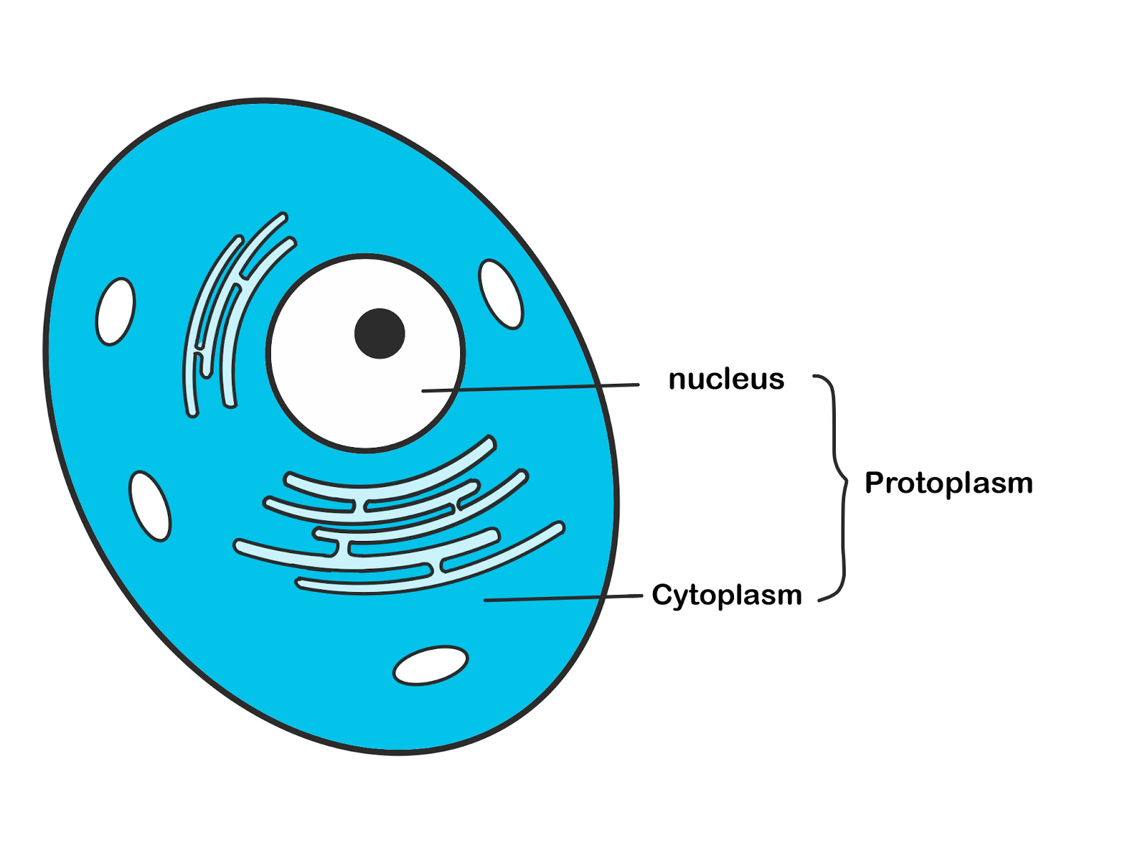
প্রোটোপ্লাজমকে জীবনের ভিত্তি বলা হয় কেন ?
প্রোটোপ্লাজমই কোষের তথা দেহের সকল মৌলিক জৈবিক কার্যাদি সম্পন্ন করে থাকে।
প্রোটোপ্লাজম হলো বিভিন্ন যৌগের মিশ্রণে গঠিত জেলির ন্যায় একটি স্বচ্ছ, আঠালো, বর্ণহীন, অর্ধতরল, জটিল সজীব পদার্থ।
এতে জীবনের সব গুণ বিদ্যমান। প্রোটোপ্লাজমের বহুবিধ পরিবর্তনের ফলেই জীবনের বৈশিষ্ট্যাবলি দেখা যায়।
তাই প্রোটোপ্লাজমকে জীবনের ভৌত ভিত্তি বলা হয়।

Slide 10
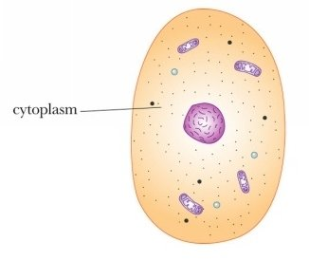
প্রোটোপ্লাজম এর ভৌত বৈশিষ্ট্য
প্রোটোপ্লাজম অর্ধস্বচ্ছ,বর্ণহীন,জেলি সদৃশ্য অর্ধতরল আঠালো পদার্থ।
এটি দানাদার ও কলয়ডধর্মী।
ইহা কোষস্থ পরিবেশ অনুযায়ী জেলি থেকে তরলে এবং তরল থেকে জেলিতে পরিবর্তিত হতে পারে।
প্রোটোপ্লাজমের আপেক্ষিক গুরুত্ব পানি থেকে বেশি।
উত্তাপ,অ্যাসিড ও অ্যালকোহলের প্রভাবে প্রোটোপ্লাজম জমাট বাঁধে।

Slide 11
প্রোটোপ্লাজম এর রাসায়নিক বৈশিষ্ট্য
রাসায়নিকভাবে প্রোটোপ্লাজমে জৈব এবং অজৈব পদার্থ আছে।এতে অধিক পরিমাণে পানি আছে।
জৈব পদার্থের মধ্যে সবচেয়ে বেশি আছে বিভিন্ন ধরনের প্রোটিন
এরপর আছে কার্বোহাইড্রেড ও লিপিড।
এছাড়াও আছে অক্সিজেন, ম্যাগনেসিয়াম, নাইট্রোজেন, কার্বন, কপার, জিঙ্ক, সোডিয়াম, পটাশিয়াম, কেলসিয়াম, সালফার, আয়রন প্রভৃতি।

Slide 12
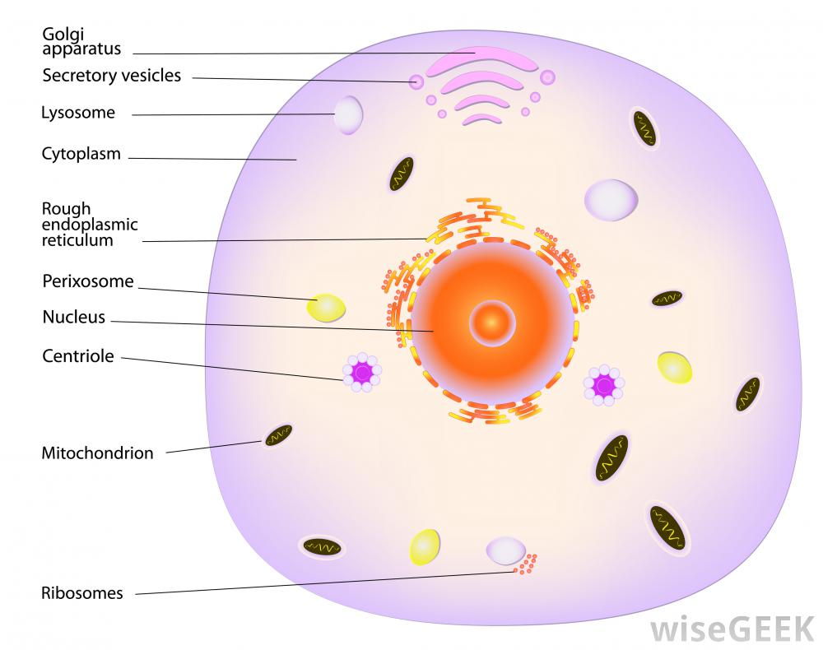
প্রোটোপ্লাজম এর জৈবিক বৈশিষ্ট্য
প্রোটোপ্লাজম বিভিন্ন ধরনের উত্তেজনায় সাড়া দেয়। খাদ্য তৈরি, খাদ্য হজম, আত্তীকরণ, শ্বসন, বৃদ্ধি, জনন ইত্যাদি সকল মেটাবলিক কার্যকালাপ প্রোটোপ্লাজম করে থাকে।
প্রোটোপ্লাজমের জৈবিক বৈশিষ্ট্যই জীবের বৈশিষ্ট্য। অভিস্রবণ প্রক্রিয়ায় প্রোটোপ্লাজম পানি গ্রঽণ ও ত্যাগ করতে পারে।
এদের মৃত্যু ঘটে।

Slide 13
প্রোটোপ্লাজম এর চলন
প্রোটোপ্লাজম কখনো স্খির থাকেনা।প্রোটোপ্লাজমের এ গতিময়তাকে চলন বলে। কোষপ্রাচীর যুক্ত প্রোটোপ্লাজম জলস্রোতের মত যে চলন দেখা যায় তাকে আবর্তন বা সাইক্লোসিস বলে।
আবর্তন দুই প্রকার হয়ে থাকে।
যে চলনে প্রোটোপ্লাজম একটি গহ্বরকে কেন্দ্র করে কোষ প্রাচীরের পাশ দিয়ে নির্দিষ্ট পথে একদিকে ঘুরে তখন তাকে একমুখী আবর্তন বলে।
যে চলনে প্রোটোপ্লাজম কতকগুলো গহ্বরকে কেন্দ্রকে অনিয়মিতভাবে আবর্তন করতে থাকে তখন তাকে বহুমূখী আবর্তন বলে।

Slide 14
প্রোটোপ্লাজম এর চলন

Slide 15
প্রোটোপ্লাজম এর চলন

Slide 16
?
মূল্যায়ন
১। প্রোটোপ্লাস্ট কী ?
২। প্রোটোপ্লাজম কী ?
৩। প্রোটোপ্লাজম এর ভৌত বৈশিষ্ট্য বল।
৪। প্রোটোপ্লাজম এর রাসায়নিক বৈশিষ্ট্য বল।
৫। প্রোটোপ্লাজম এর জৈব বৈশিষ্ট্য বল
৬। প্রোটোপ্লাজমের চলন বলতে কী বুঝ ?

Slide 17
বাড়ির কাজ
প্রোটোপ্লাস্ট ও প্রোটোপ্লাজম এর পার্থক্য লিখে দেখাবে।

Slide 18
ধ
ন্য
বা
দ

